Slide 1
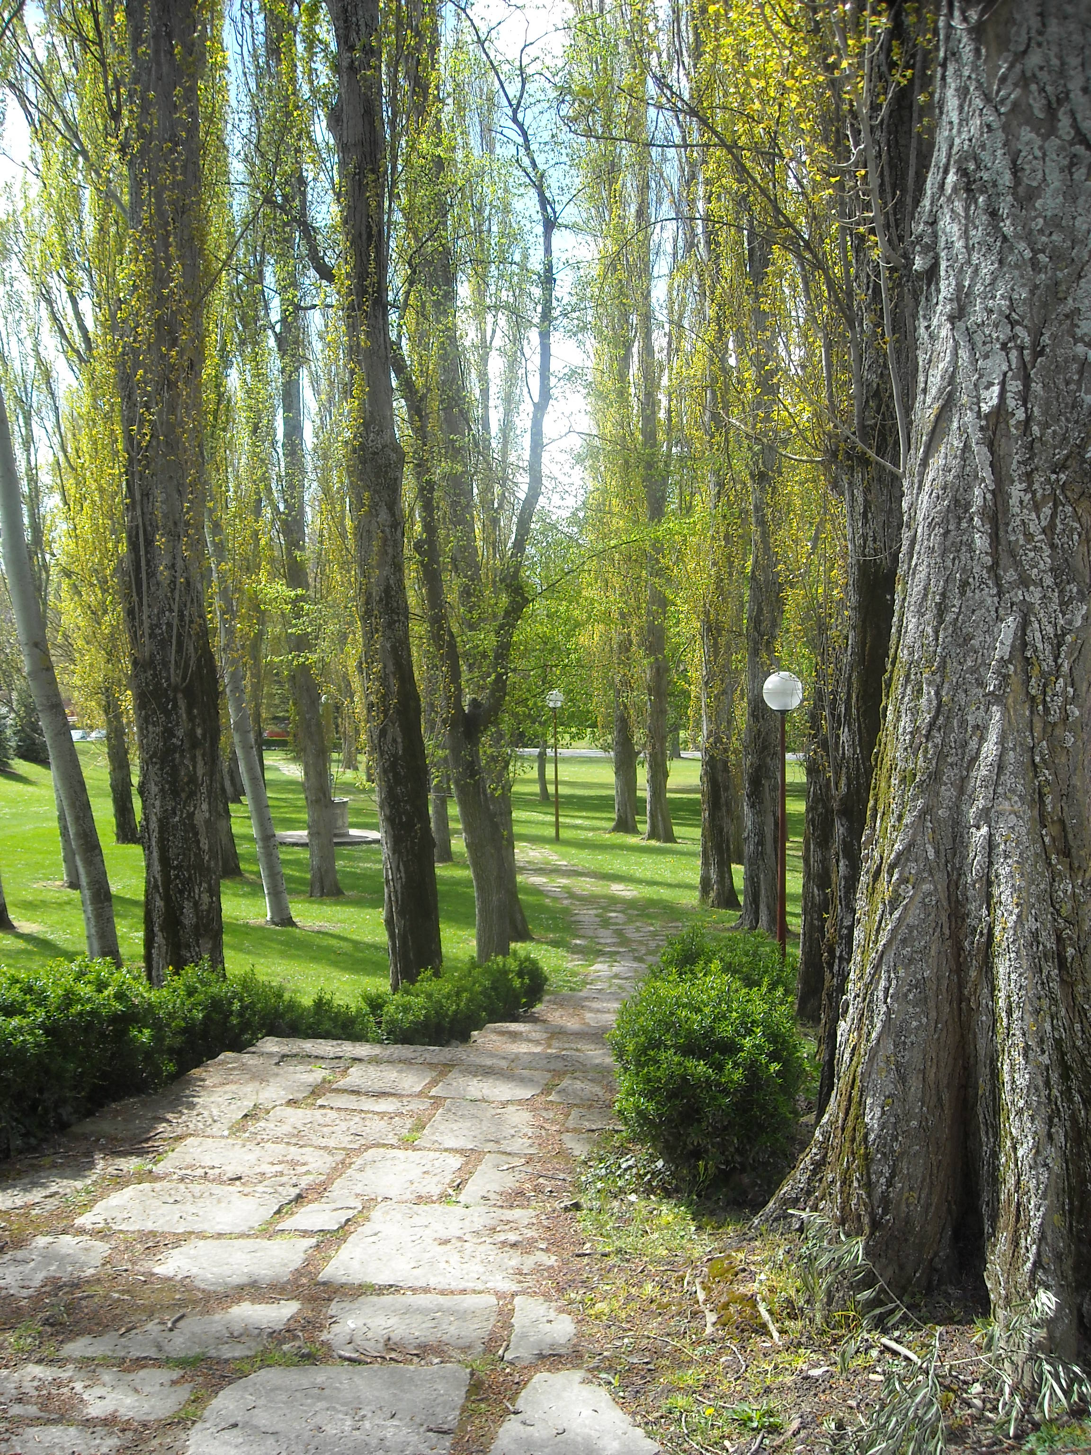
El asesoramiento académico en la Universidad
Escuela de Ingenieros
San Sebastián, 5 diciembre 2013

Slide 2
Bibliografía
“Profesores que quieren aprender: La cordialidad universitaria”, Ethos Universitario, http://www.unav.es/users/ProfesoresCordialidadUniversitaria.pdf
El rol del profesor universitario. Cómo enseñar a pensar, Universidad de Piura, agosto 2008 (58 min.) http://www.vimeo.com/1511109
Entrevista Rafael García Pérez, Unclic, 2-8 diciembre 2013

Slide 3
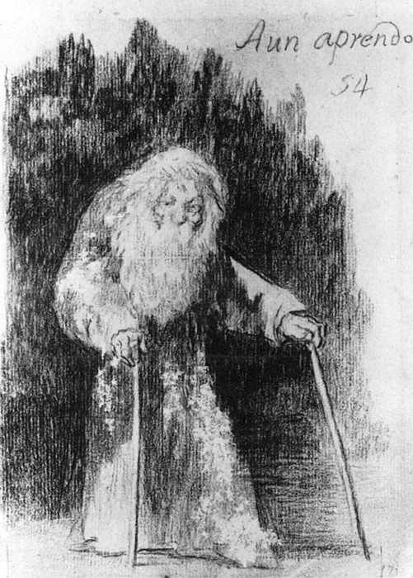
Aún aprendo
Goya en Burdeos, 1824-28

Slide 4
CONTENIDOS DE LA SESIÓN
Introducción
1. El problema de la gente joven
2. Qué hacen los mejores profesores
3. Asesorar a los estudiantes
4. Algunas experiencias
Conclusión

Slide 5
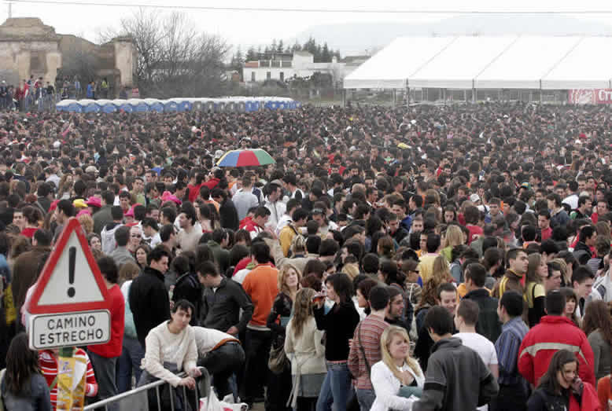
1.El problema de la gente joven

Slide 6
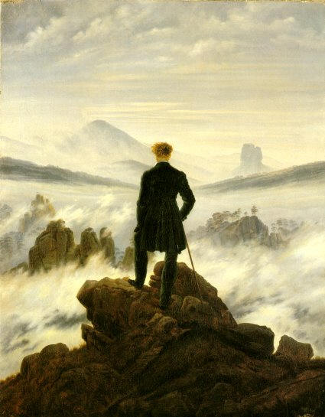
La sensación de soledad

Slide 7
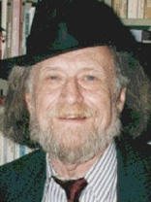
John J. McDermott, The Culture of Experience, p. 140

Slide 8
Vivir de segunda mano
”(…) la amenaza más peligrosa para la vida humana es la de vivir de segunda mano, la de vivir por cuenta de nuestros padres, hijos, parientes, maestros y demás dispensadores de posibilidades ya programadas. Debemos estar precavidos acerca de lo heredado, por muy noble que sea su intención, pues es la calidad de nuestra experiencia lo que resulta decisivo. El fracaso, asumido en profundidad, a menudo enriquece; mientras que el éxito alcanzado mecánicamente a través de las vías abiertas por otros a menudo embota la sensibilidad. No estamos arrojados en el mundo como cosas entre cosas. Somos criaturas vivas que comen experiencia".

Slide 9
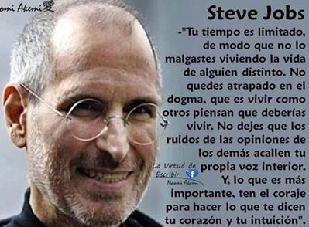

Slide 10
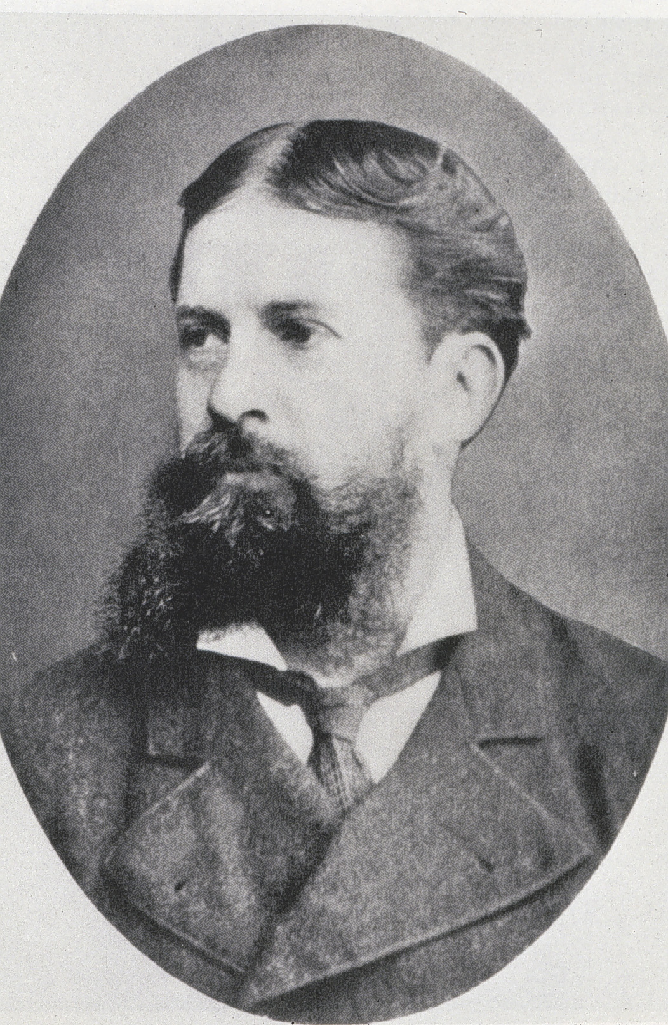
“The life of science is
in the desire to learn”.
C. S. Peirce,
CP 1.235, c.1902

Slide 11
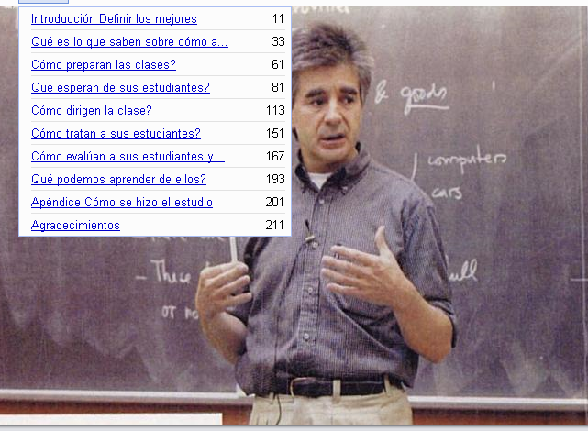
2. Qué hacen los mejores profesores
Ken Bain

Slide 12
Mejores profesores
"Buscamos personas que sí pueden conseguir peras de lo que otros consideran que son olmos, personas que ayudan constantemente a sus estudiantes a llegar más lejos de lo que los demás esperan" (p. 18).
"Los mejores educadores pensaban en su docencia como algo capaz de animar y ayudar a los estudiantes a aprender" (p. 62). Los buenos profesores no se plantean sólo los resultados en su asignatura, sino que la cuestión decisiva para ellos es siempre la de "¿qué podemos hacer en el aula para ayudar a que los estudiantes aprendan fuera de ella?" (p. 65)

Slide 13
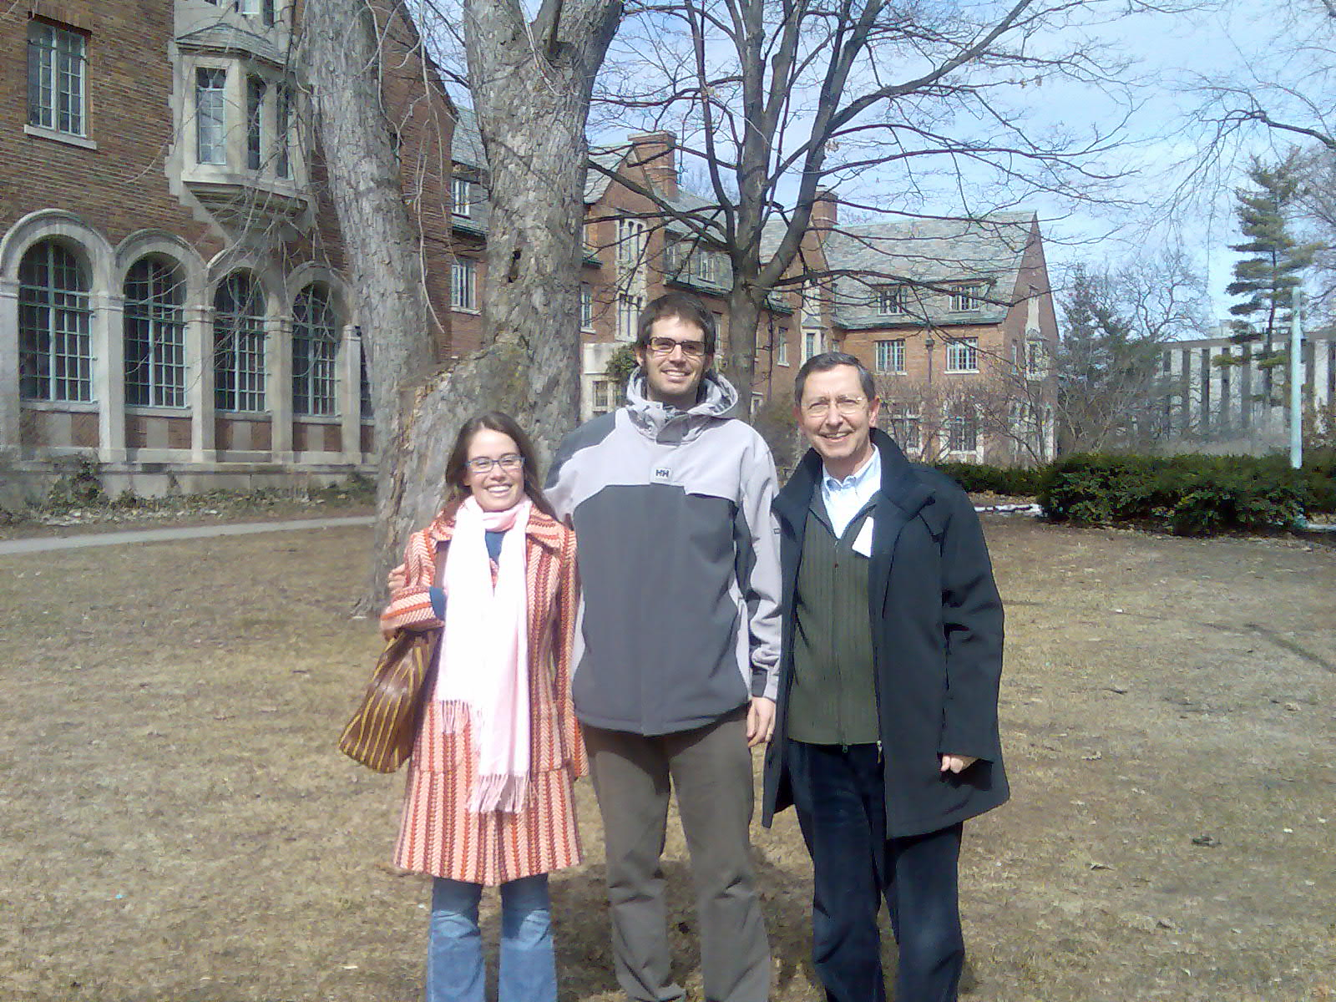
Con Gorka y Teresa en East Lansing, Michigan

Slide 14
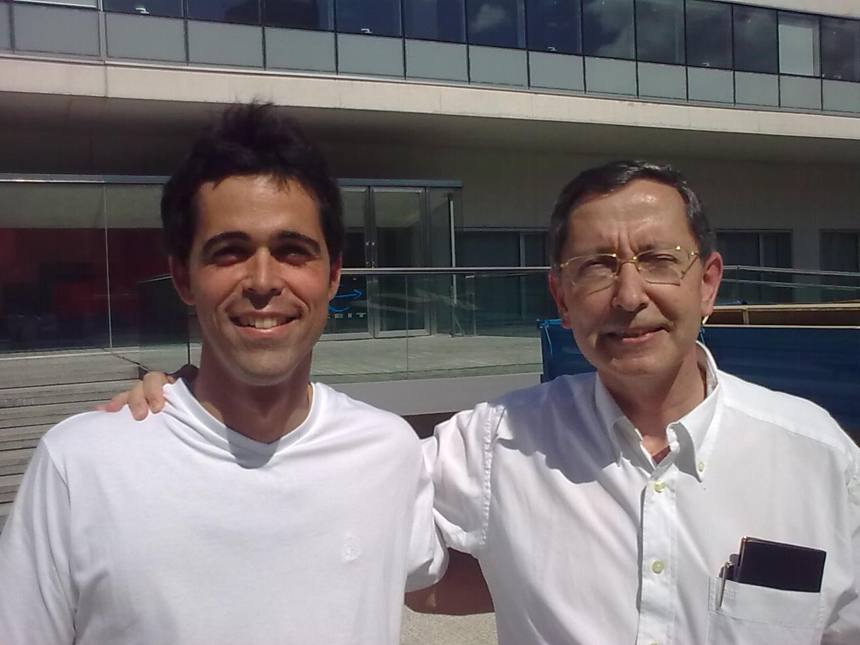
Es muy curioso —advierte Bain— que los estudiantes tienen de ordinario una formidable "capacidad para reconocer con extrema precisión, incluso con tan sólo unos pocos segundos de contacto, qué profesores podrán ayudarles efectivamente en el progreso de su educación y cuáles no" (p. 25).

Slide 15
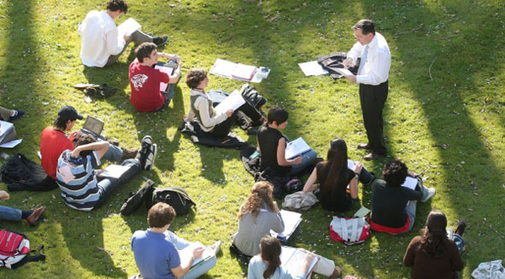
3. Asesorar a los estudiantes
Alumnos actuales: entrevistas, horario, llamar, etc.

Slide 16
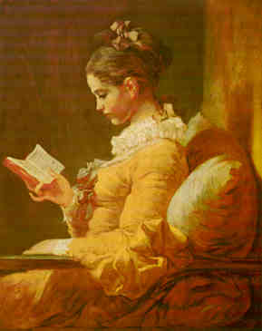
Prestarles libros inolvidables
http://www.unav.es/users/Libros.html

Slide 17
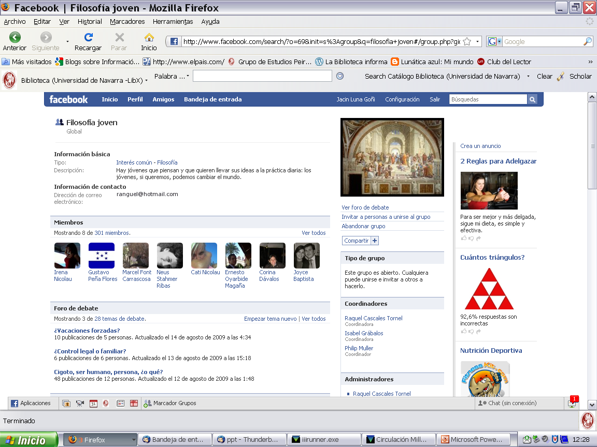
Hacerles escribir: facebook http://www.new.facebook.com/group.php?gid=83818390410

Slide 18
“Quien no sabe expresarse bien, no puede pensar bien”
Arturo Uslar Pietri, 1974 http://www.youtube.com/watch?v=tHKWgUlSi5g

Slide 19
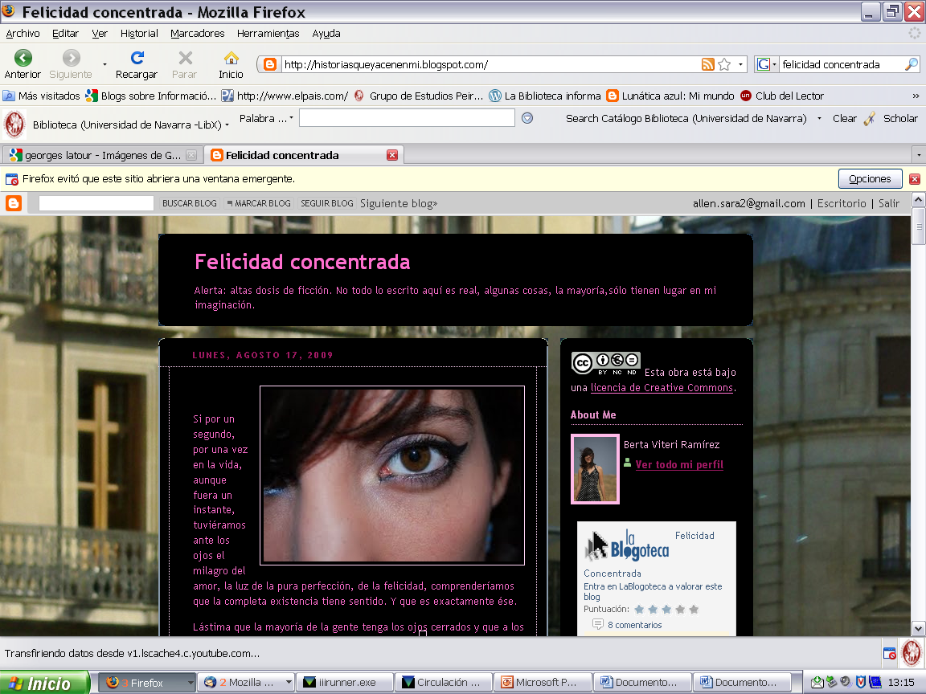
Blogs de estudiantes
No inútilmente
Blogs Farmacia

Slide 20
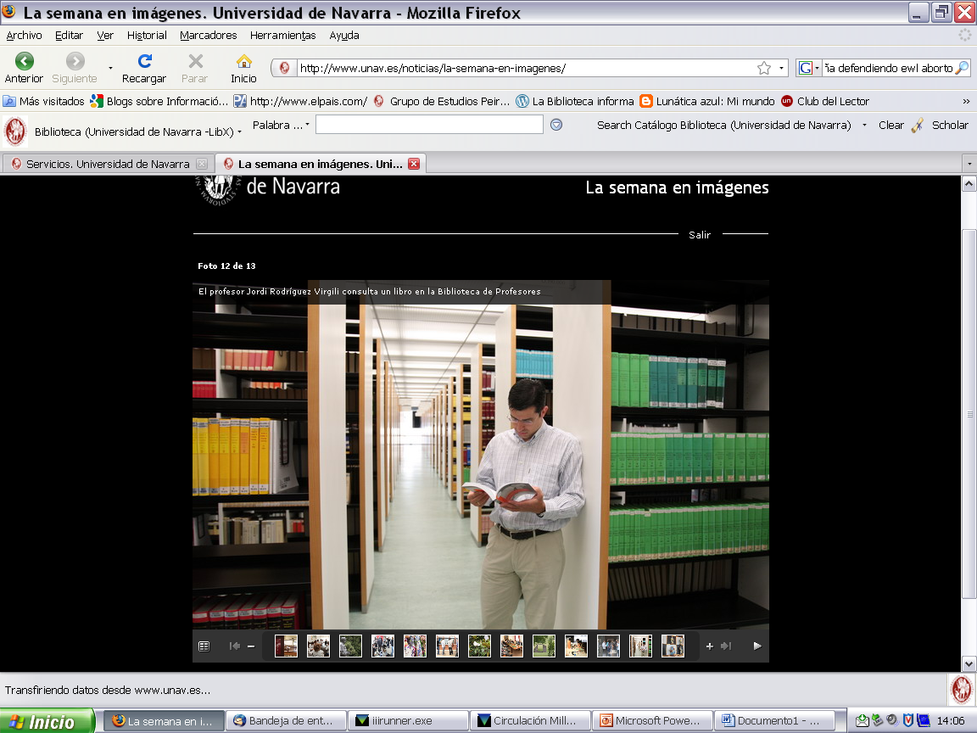
Mentor en cursos superiores:
Profesionalidad y respeto que favorecen la independencia y la libertad personales

Slide 21
Conclusión

Slide 22
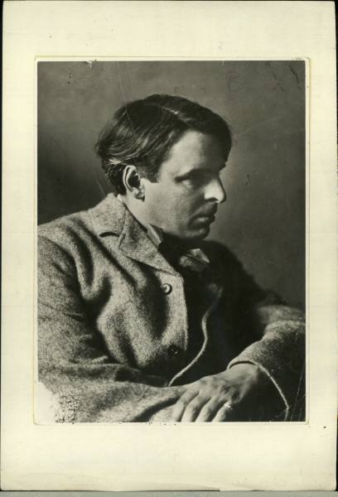
William B. Yeats (1865-1939)
“Educar no es llenar un vaso, sino más bien encender un fuego”

